Slide 1
三年级-下册
Unit 1
Let's go to school .
WWW.PPT818.COM

Slide 2
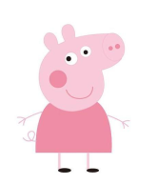
导入
Hello! How are you?

Slide 3
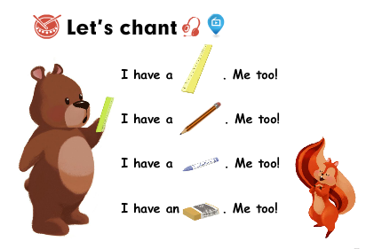
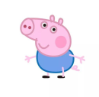
为什么物品前
有时用a，有时用an呢？
导入

Slide 4
活动与探究（温馨提示：规范操作、注意安全）
知识讲解
难点突破
1、不定冠词 a 的用法:
a是不定冠词，仅用在单数可数名词前面，表示“一”的意
义，a用在以辅音（指辅音音素）开头的词前，a+名词单数，
表示一个……，或者某一……。
例如：
I have a pen.

Slide 5
a banana
知识讲解
a mango

Slide 6
知识讲解
2、不定冠词 an 的用法:
an是不定冠词，也仅用在单数可数名词前面，表示“一”的意义，an
一般用于元音字母开头的单词，翻译成“一个”。
例如：
I have an eraser.

Slide 7
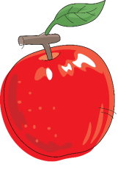
知识讲解
an apple
an orange

Slide 8
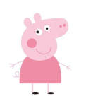
/e/
知识讲解
/a/
/i/
/o/
/u/
元音字母有哪些呢？请同学们用5秒钟
快速记住它们吧！

Slide 9
课堂练习
Can you match ?
难点巩固
ruler eraser bag exercise book notebook
a
an

Slide 10
课堂练习
Can you choose ?
选择 或者 填空
难点巩固
a
an
an
1.I have apple.
2.I have storybook.
3.I have orange.
4.I have textbook.
5.I have Chinese book.
6.I have English book.
7.I have notebook.
8.I have exercise book.
a
an
a
a
an
a
an

Slide 11
a和an用法口诀： 冠词a/an两顶帽， 单数名词常需要， 开头单词发元音， an帽儿戴在前， 辅音起首戴a帽， 记住规律莫乱套。
小结

